Slide 1

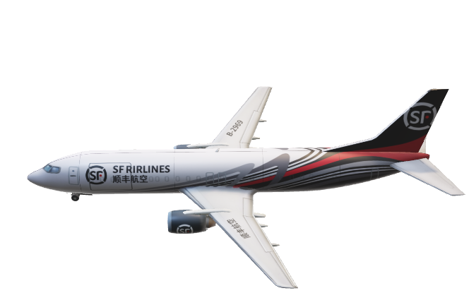
MindX
Demo cuối khóa
Chào mừng quý phụ huynh/học sinh đến với buổi thuyết trình cuối khóa JSI-01 của con
Dinh Phong
Dinh Phong

Slide 2

Catalog
CONTENTS
MindX
1
Trang AviaWiki
Nơi chứa các thông tin về hàng không
Demo cuối khóa
Trang book vé
Nơi book vé đi khắp nơi
2
Chào mừng quý phụ huynh/học sinh đến với buổi thuyết trình cuối khóa JSI-01 của con
JSI01-Dinh Phong
Dinh Phong

Slide 3

Catalog
CONTENTS
01
MindX
Trang AviaWiki
1
Trang AviaWiki
Nơi chứa các thông tin về hàng không
Demo cuối khóa
2
Trang book vé
Nơi book vé đi khắp nơi
Chào mừng quý phụ huynh/học sinh đến với buổi thuyết trình cuối khóa JSI-01 của con
Dinh Phong
Dinh Phong

Slide 4
Catalog
CONTENTS
Máy bay
01
Hiện ra các máy bay trên thế giới
Sân bay
Trang AviaWiki
1
Hiện ra các sân bay trên thế giới
Trang AviaWiki
Nơi chứa các thông tin về hàng không
Hãng hàng không
Trang book vé
Nơi book vé đi khắp nơi
2
Hiện ra các hãng hàng không trên thế giới
Tracking
Hiển thị các máy bay đang lưu thông

Slide 5


AviaWiki page
Nơi chứa các thông tin về hàng không
14
Máy bay
Hiện ra các máy bay trên thế giới
Sân bay
Hiện ra các sân bay trên thế giới
Hãng hàng không
Hiện ra các hãng hàng không trên thế giới
Tracking
Hiển thị các máy bay đang lưu thông

Slide 6
Tính năng đặc biệt
Hỏng biết ghi gì:v
Máy bay
02
Theo dõi chuyến bay
Hiện ra các máy bay trên thế giới
Flight tracking
Sân bay
Trang book vé
Hiện ra các sân bay trên thế giới
Book vé đi tùm lum nơi thôi
Hãng hàng không
Hiện ra các hãng hàng không trên thế giới
Tracking
Hiển thị các máy bay đang lưu thông

Slide 7
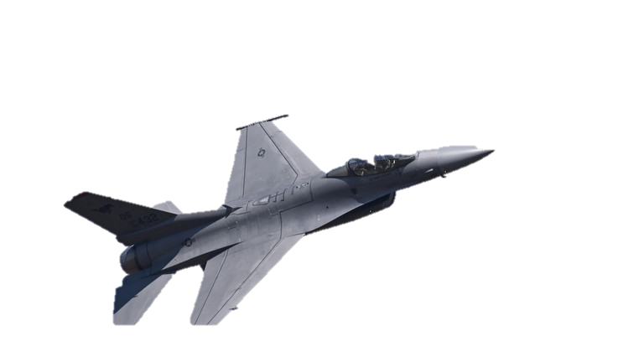
Tính năng đặc biệt
Hỏng biết ghi gì:v
Theo dõi chuyến bay
02
Giới thiệu về trang
Nơi tuyệt để đi
Welcome
01
Flight tracking
03
Best place to go
Trang book vé
Book vé đi tùm lum nơi thôi
contact
Các tour nổi tiếng
02
04
Liên hệ với chủ web
Popular tour

Slide 8

Trang book vé
Book quá trời vé để đi tùm lum nơi trên thế giới nào
Giới thiệu về trang
Nơi tuyệt để đi
01
Welcome
01
03
Best place to go
02
Book
Hiển thị
Book vé máy bay
Hiển thị vé theo yêu cầu
contact
Các tour nổi tiếng
02
04
Liên hệ với chủ web
Popular tour
Mua vé
Click vào mua vé
03

Slide 9
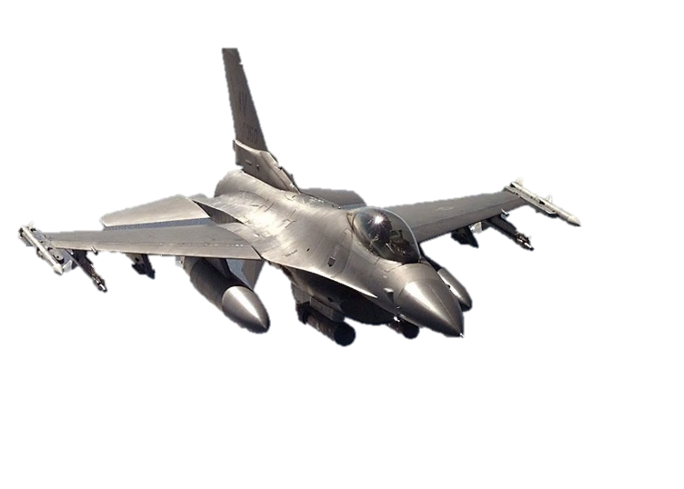

Tính năng đặc biệt
Book quá trời vé để đi tùm lum nơi trên thế giới nào
MindX
Giới thiệu về trang
Nơi tuyệt để đi
Welcome
01
01
02
03
Best place to go
Book
Hiển thị
Demo cuối khóa
Book vé máy bay
Hiển thị vé theo yêu cầu
Mua vé
contact
Các tour nổi tiếng
02
Click vào mua vé
04
Liên hệ với chủ web
Chào mừng quý phụ huynh/học sinh đến với buổi thuyết trình cuối khóa JSI-01 của con
Popular tour
03
Dinh Phong
Dinh Phong

Slide 10
MindX
03
Giới thiệu về trang
Nơi tuyệt để đi
Welcome
01
03
Best place to go
Câu hỏi
Demo cuối khóa
Câu hỏi của các bạn và thầy cô
contact
Các tour nổi tiếng
02
04
Liên hệ với chủ web
Chào mừng quý phụ huynh/học sinh đến với buổi thuyết trình cuối khóa JSI-01 của con
Popular tour
Dinh Phong
Dinh Phong

Slide 11
MindX
01
02
Book
Hiển thị
Demo cuối khóa
Book vé máy bay
Hiển thị vé theo yêu cầu
Chào mừng quý phụ huynh/học sinh đến với buổi thuyết trình cuối khóa JSI-01 của con
Dinh Phong
Dinh Phong
Mua vé
Click vào mua vé
03

Slide 12
MindX
Demo cuối khóa
Chào mừng quý phụ huynh/học sinh đến với buổi thuyết trình cuối khóa JSI-01 của con
Dinh Phong
Dinh Phong

